Slide 1

Procedimentos de Segurança
em Operações com
Empilhadeiras

Slide 2

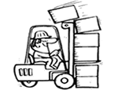
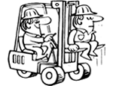
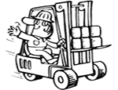

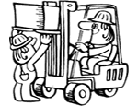
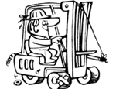
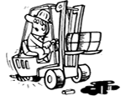
Qualquer pessoa tem condições de operar uma empilhadeira, mas somente os peritos podem fazê-lo com segurança. Portanto só operadores treinados e qualificados devem dirigir empilhadeiras.
Evite levantar ou transportar qualquer carga que possa cair sobre o operador ou qualquer outra pessoa. Uma empilhadeira, com protetor de operador e protetor de carga, protege o operador contra quedas de objetos, mas não protege o operador contra todos os acidentes.
Nunca leve "passageiros" na empilhadeira. Quando tiver que elevar pessoas use uma plataforma de segurança, com protetores laterais, a qual deverá estar bem presa aos garfos.
Mantenha os braços e pernas dentro do compartimento do operador. Principalmente ao operar em espaços apertados isso pode tornar-se extremamente perigoso.
Fique longe e não deixe que outras pessoas se aproximem do mecanismo de elevação quando estiver movimentando a empilhadeira.
Não permita que ninguém passe ou fique embaixo da carga ou do carro de elevação.
Antes de iniciar os trabalhos, verifique as condições da empilhadeira, como freio, volante, vazamento de óleos e de gás...e Comunique imediatamente ao seu supervisor qualquer falha ou dano com a empilhadeira. Aguarde o conserto dos defeitos antes de continuar o trabalho.
Evite a passagem por buracos, manchas de óleo e materiais soltos, que possam fazer a empilhadeira derrapar ou tombar.

Slide 3
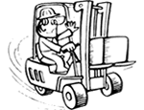
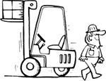
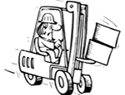
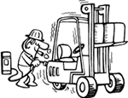
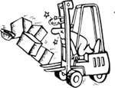

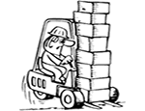

Faça curvas lentamente e dirija com cuidado principalmente nas esquinas, fazendo sempre uso da buzina. Mantenha sempre uma velocidade segura, não ultrapasse 10 Km/h.
Quando deixar a empilhadeira, desligue o motor, engate uma marcha, abaixe completamente os garfos e puxe o freio de mão. Calce as rodas quando estacionar numa rampa e sempre que estiver fazendo um reparo na empilhadeira.
Não desça rampas de frente com a máquina carregada. A carga além de escorregar dos garfos, pode também tombar a máquina. Mantenha sempre a carga voltada para o alto da rampa.
Não abasteça a máquina com o motor em funcionamento. Não fume na área de abastecimento. Incêndios e explosões podem ocorrer da não observância destas simples regras.
Evite partidas ou freadas bruscas. Freadas bruscas podem ocasionar queda de carga. E lembre-se: marcas de pneus no piso são sinais de uma má operação.
Observe cuidadosamente o espaço que você deverá usar, para evitar batidas especialmente com os garfos, torre de elevação, protetor de operador e contrapeso.
Não transporte cargas superiores à capacidade nominal da máquina.
Não movimente cargas instáveis ou desequilibradas.

Slide 4
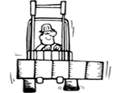
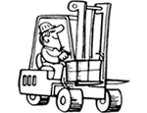
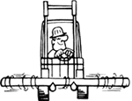

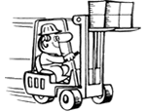

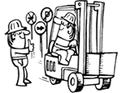
Centralize bem a carga sobre os garfos, de maneira que não fique muito peso para um lado só, especialmente para cargas largas.
Não transporte cargas apoiadas em um só garfo.
Tome cuidado para que cargas cilíndricas e compridas não girem sobre os garfos.
Mantenha a carga encostada no carro de elevação.
Nunca transporte uma carga elevada. Quando as cargas são transportadas em posição elevada a estabilidade da máquina fica reduzida.
Para melhor visibilidade e segurança, transporte cargas grandes em marcha ré, mas sempre olhando na direção do movimento, mantendo a carga normalmente inclinada para trás, especialmente em rampas com mais de 10% de inclinação.
Eleve ou abaixe a carga sempre com a torre na vertical ou um pouco inclinada para trás. Incline para frente cargas elevadas, somente quando elas estiverem sobre o local de empilhamento.
Dirija com cuidado, observe as regra de trânsito e mantenha sempre o controle da empilhadeira. Conheça bem todas as regras de operação segura.

Slide 5


Slide 6


Slide 7
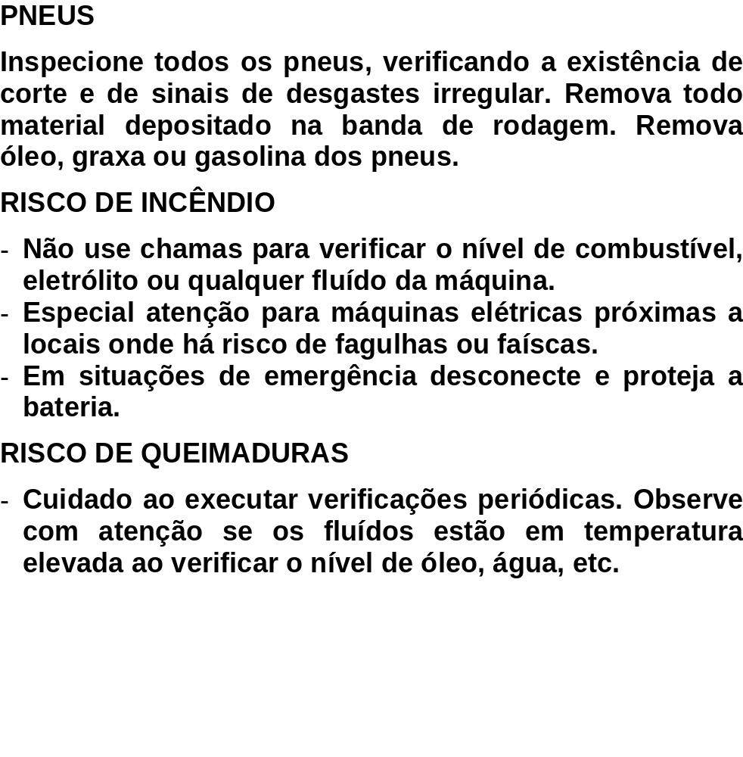

Slide 8
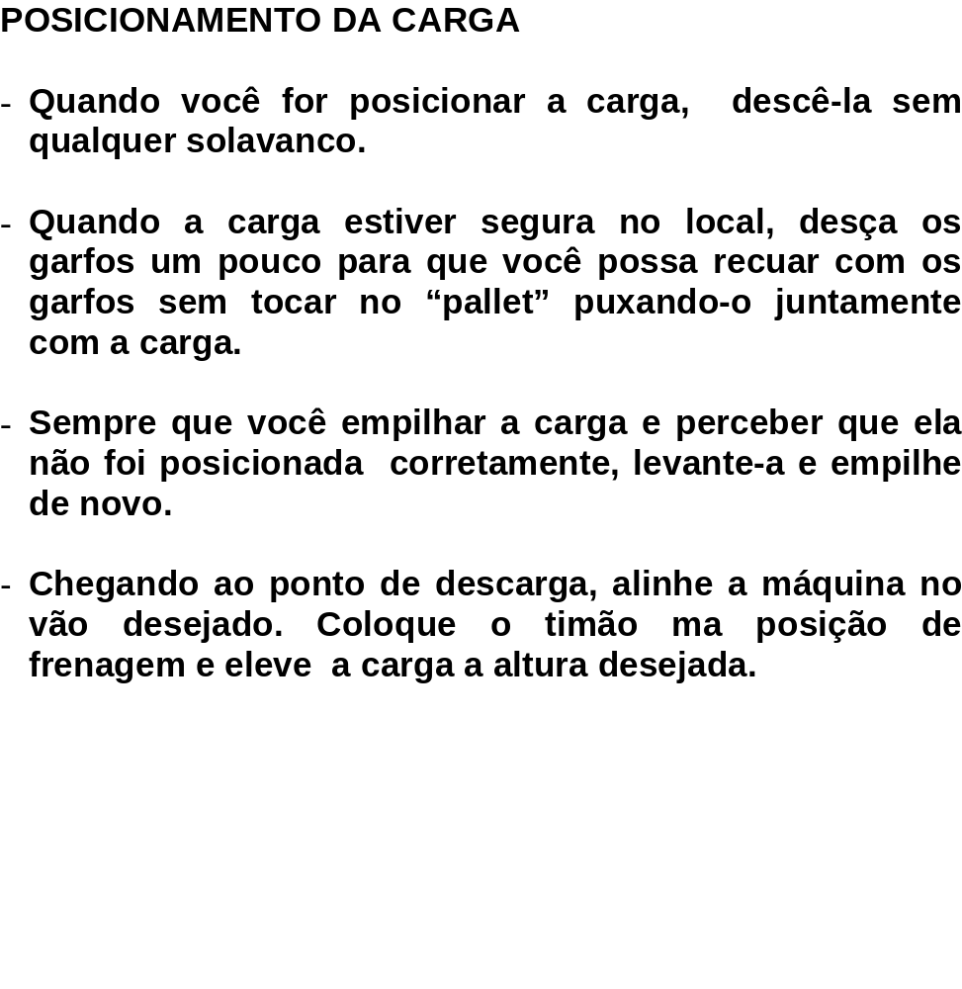

Slide 9


Slide 10
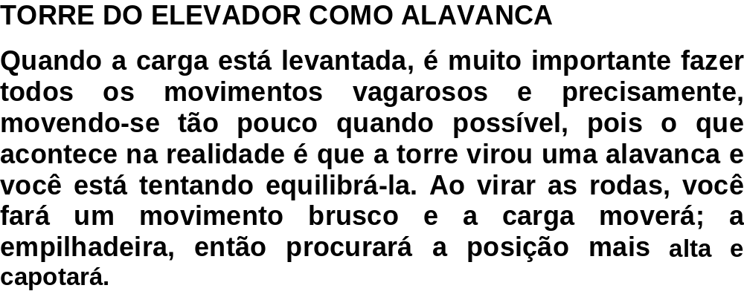
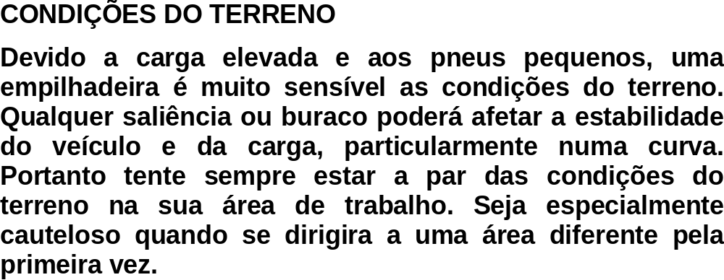

Slide 11
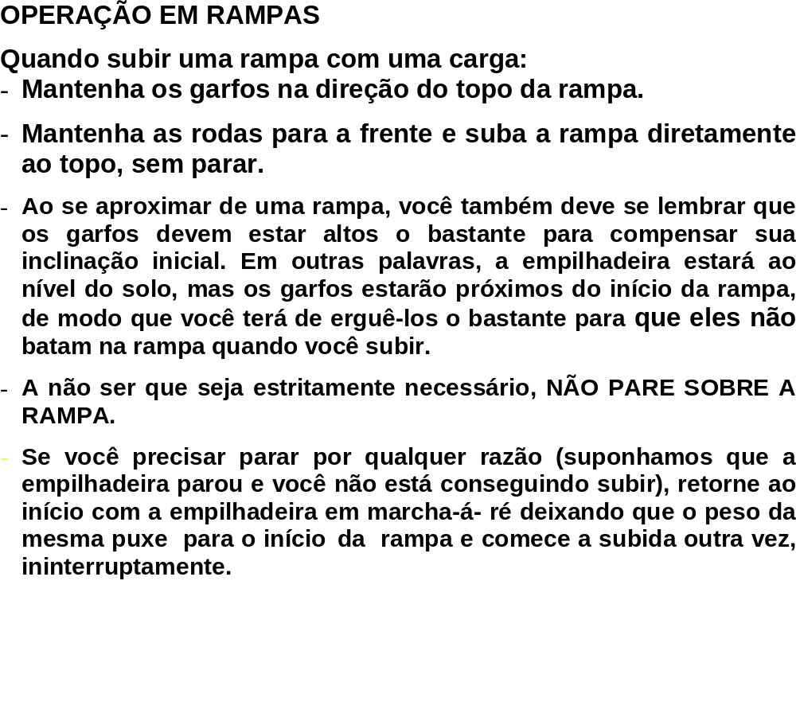

Slide 12
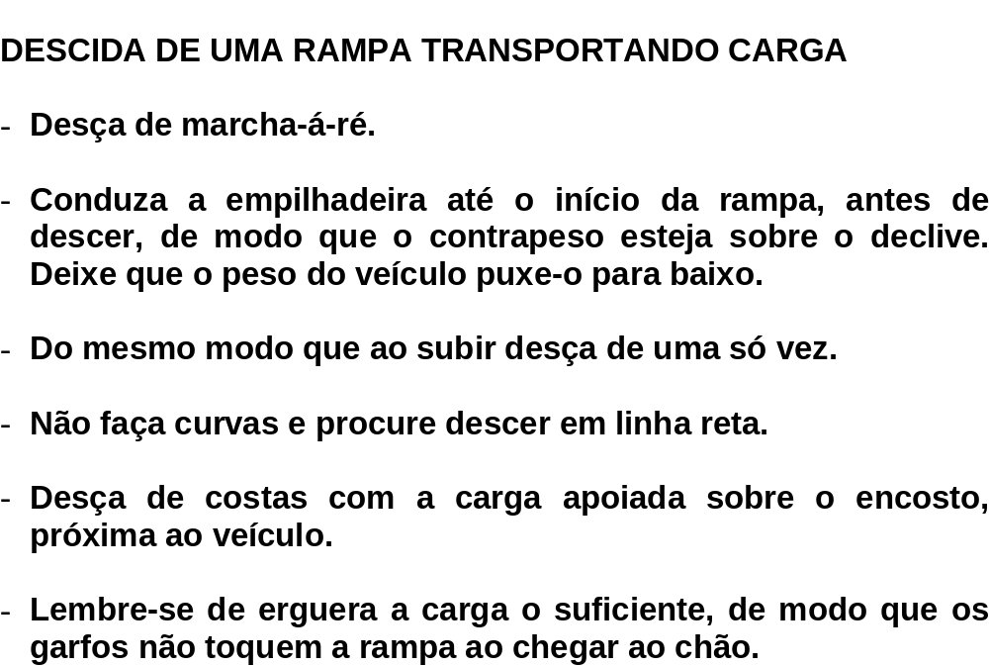

Slide 13


Slide 14
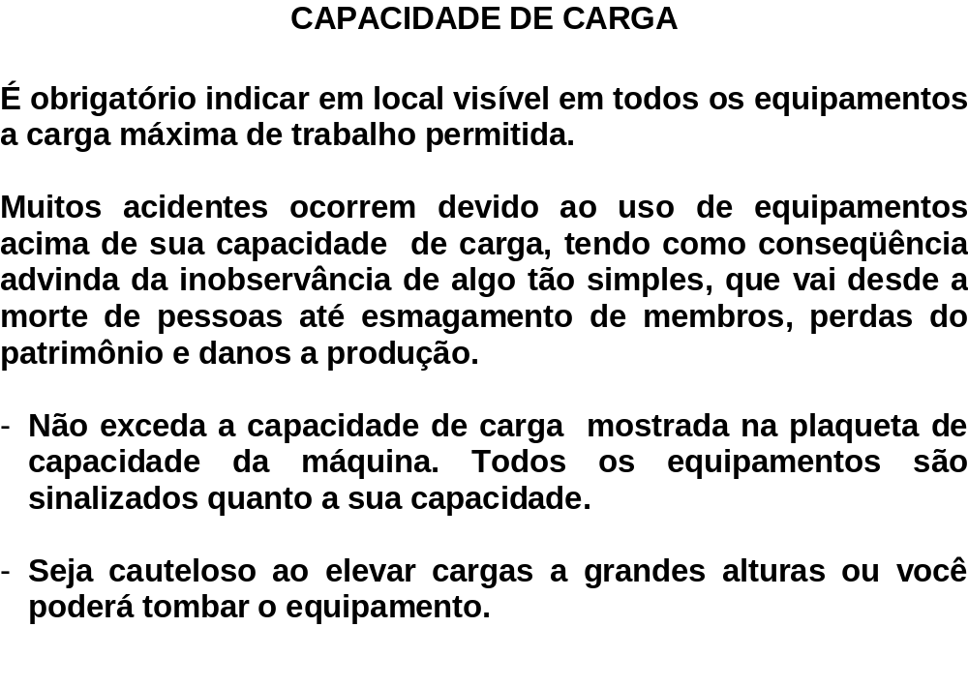

Slide 15
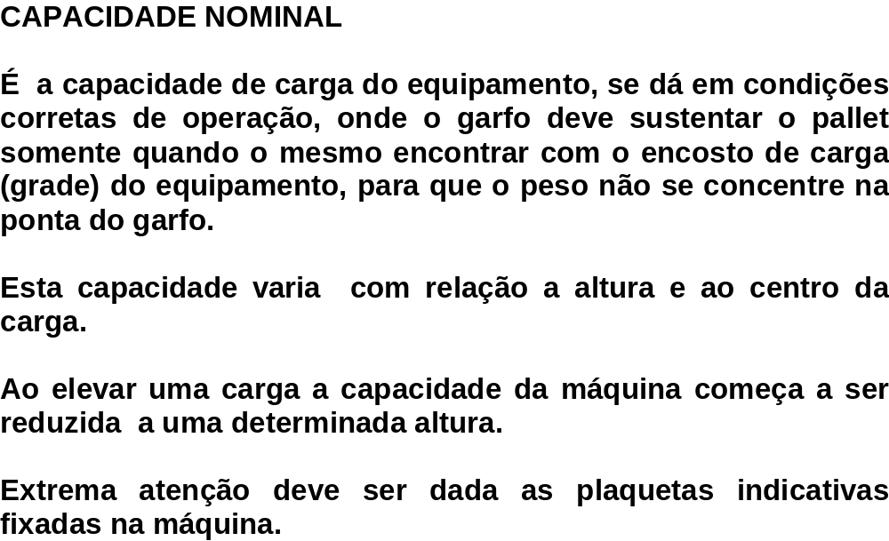

Slide 16
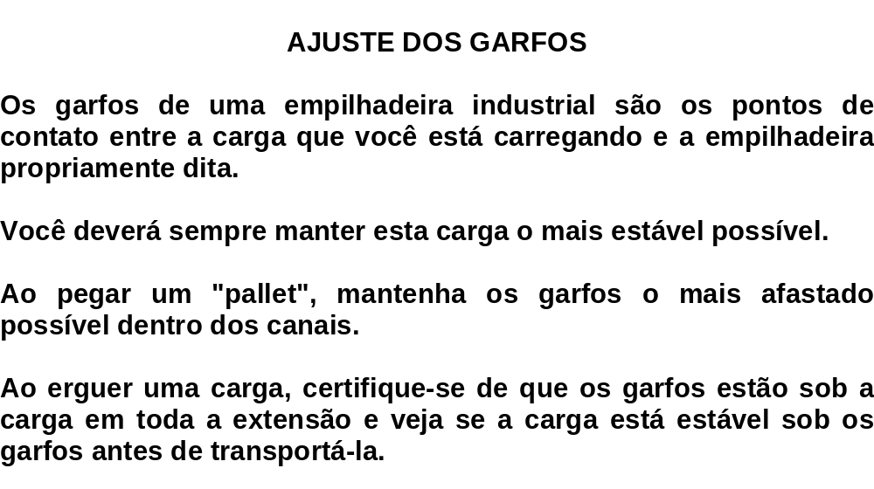

Slide 17
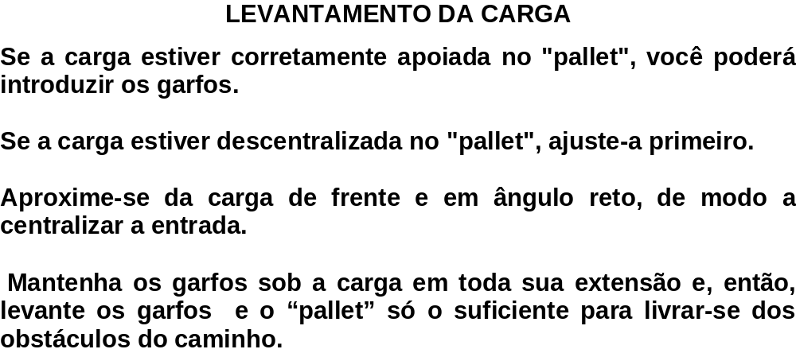

Slide 18
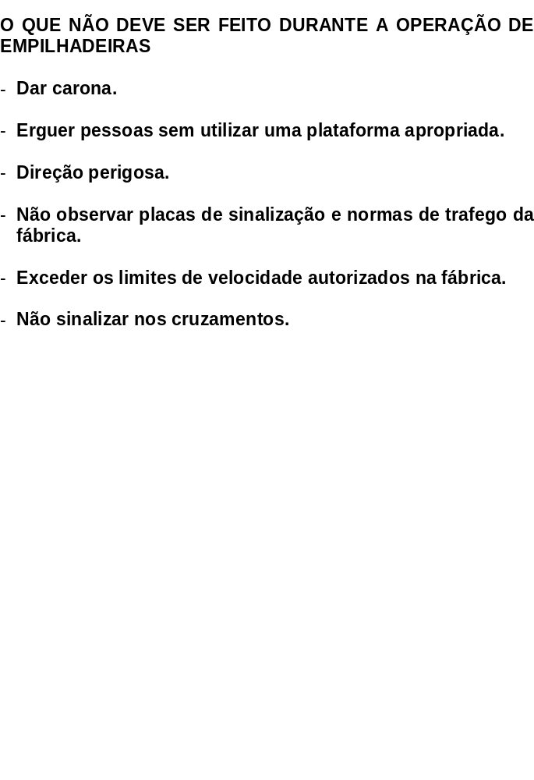

Slide 19
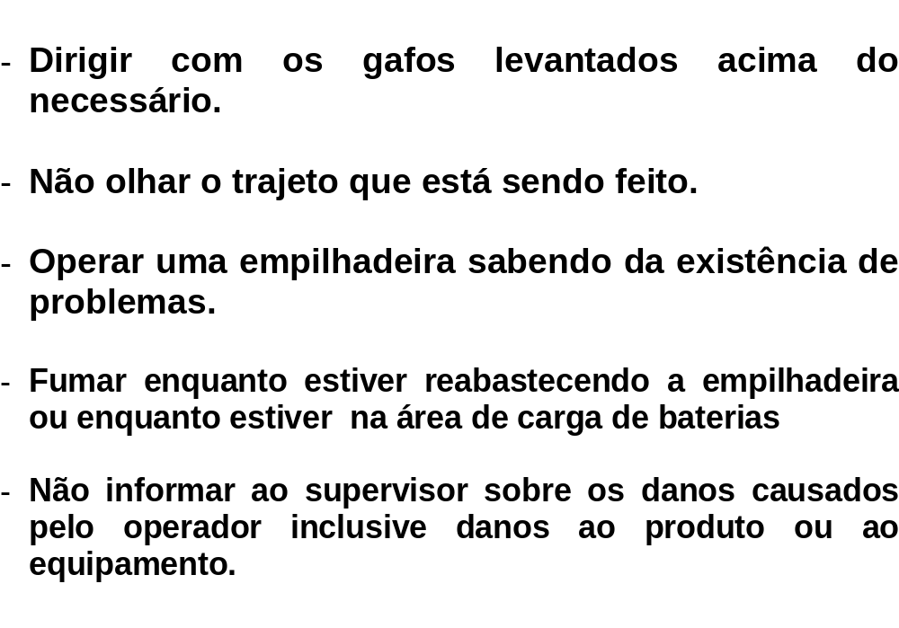

Slide 20
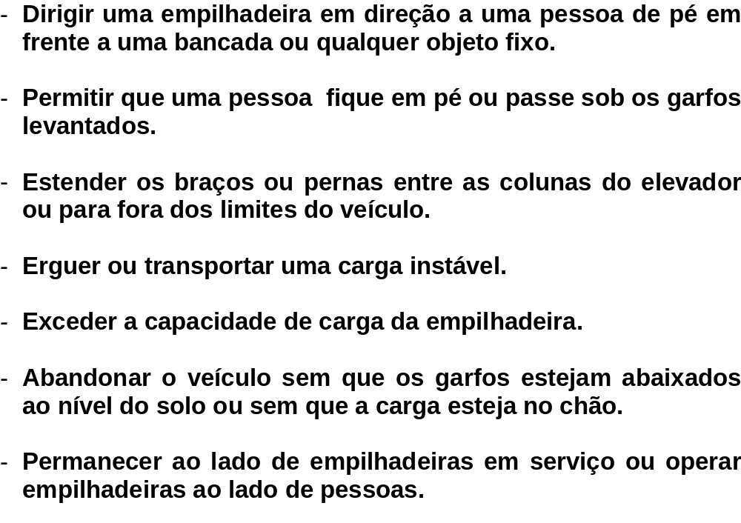

Slide 21
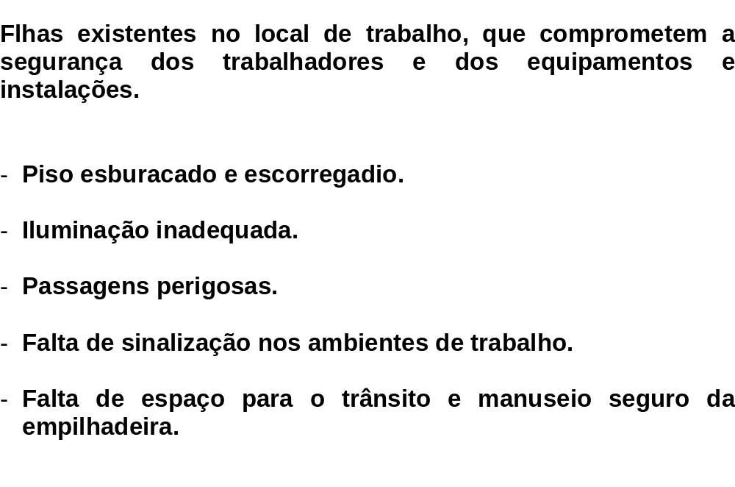

Slide 22
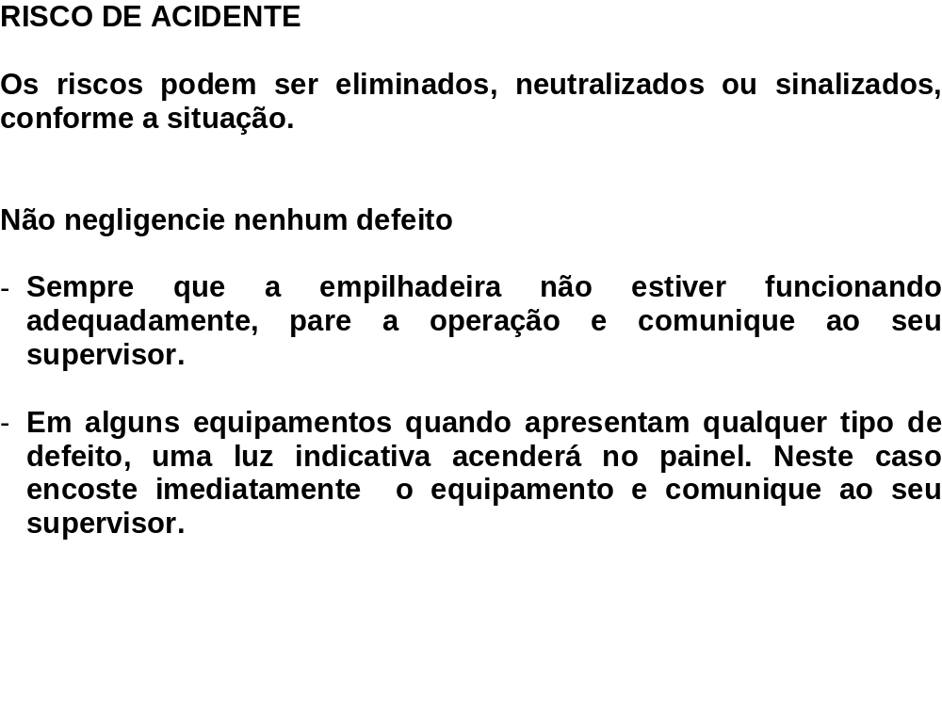

Slide 23
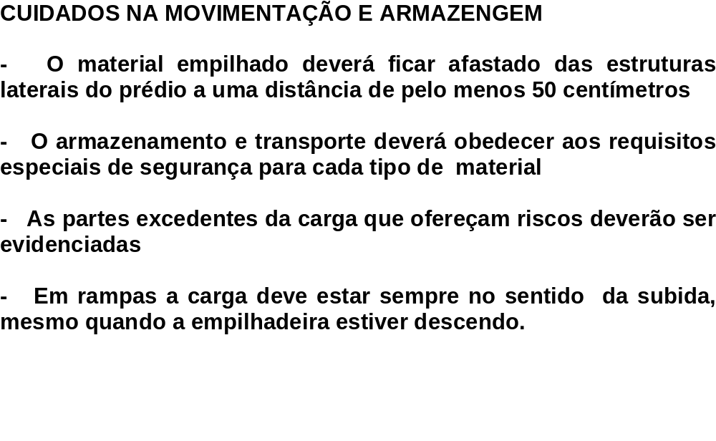

Slide 24



Slide 25
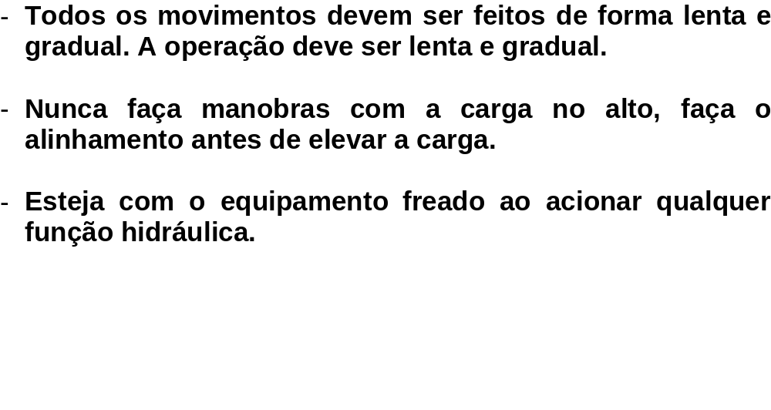

Slide 26
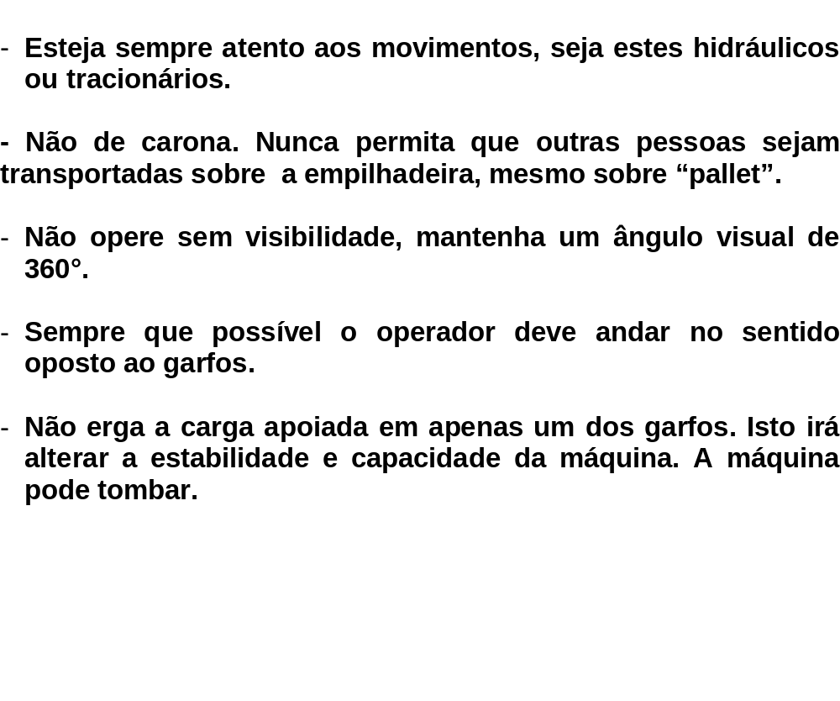

Slide 27
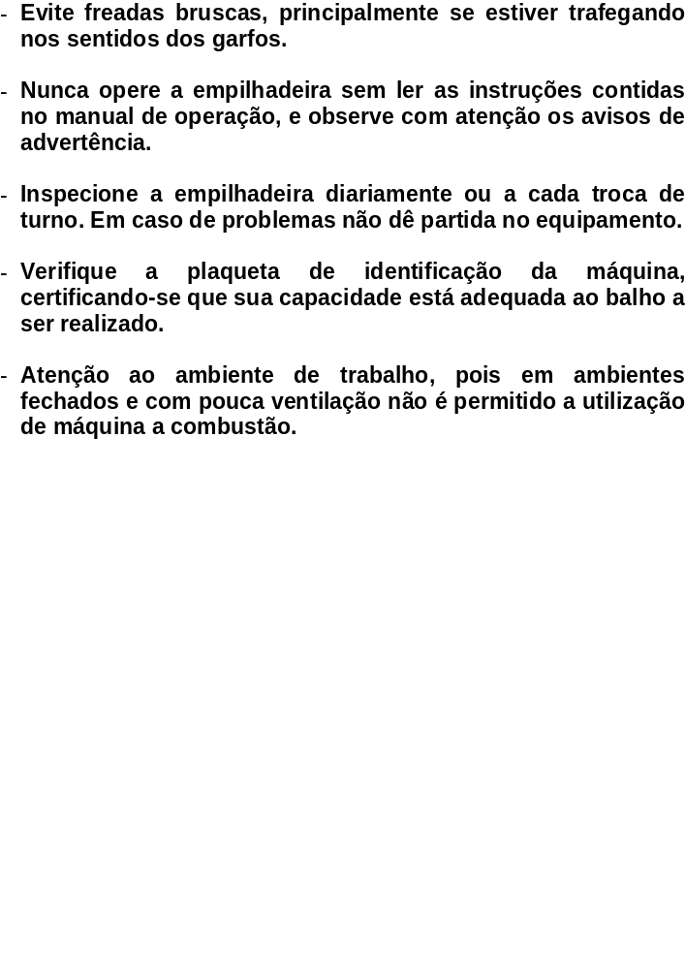

Slide 28
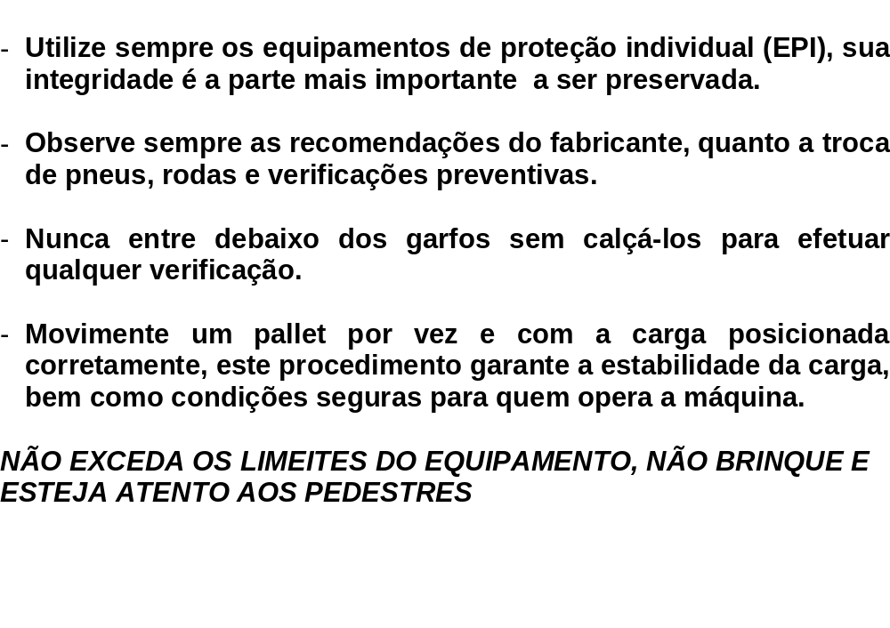

Slide 29
Respeite as normas. Dirija com segurança.
Operador "eficiente" é aquele que dirige com cuidado.

